Slide 1
Web Сайты Статистические и динамические Web-страницы
Клиента-серверная архитектура.

Slide 2
Web-сайт – это электронный интерактивный документ, состоящий из web-страниц, объединенных гиперссылками. Web-страницы могут содержать мультимедийные и динамические объекты

Slide 3
Страницы делятся на статические и динамические по поведению документа в браузере. С другой стороны эти понятия часто используют и в другом смысле. Документы также делятся на статические и динамические по способу создания документа.

Slide 4
Статические - означает, что страница выглядит всегда одинаково, на зависимо от действий пользователя. Например, меню организованно ссылками на отдельные страницы, а не выпадающим списком.

Slide 5
Динамические html страницы
Эти страницы уже могут реагировать на действия пользователя и изменяться. Например, при щелчке по тексту может показываться всплывающий блок текста с переводом слова. Кстати, именно так реализован один из плугинов-переводчиков для браузера Firefox.

Slide 6
Динамика на веб страницах реализована при помощи скриптов, которые выполняются браузером. Многие элементы языка html поддерживают определение обработчиков событий. Например, можно задать обработку события "нажатия кнопки мыши" на картинке. Тогда если пользователь кликнет на эту картинку, вызовется определенный для этого обработчик.

Slide 7
Самый распространенный язык для создания динамики веб страниц - это JavaScript.

Slide 8
Существует несколько языков программирования, на которых могут писать скрипты, которые генерируют "динамические" страницы. Самые распространенные из них:
Perl
SSI
PHP
ASP
Python
Java
Бинарный код (программа на Си или С++ скомпилированная в исполняемый код)

Slide 9
Что такое клиент-серверная архитектура?
Общий принцип клиент-серверной архитектуры простой: клиент запрашивает данные → сервер обрабатывает запрос → сервер обращается к базе данных (если нужно) → возвращает результат клиенту.

Slide 10
Клиент-серверная архитектура — это модель взаимодействия, в которой есть три ключевых участника:
Клиент — программа, с которой пользователь работает напрямую (чаще всего это браузер или мобильное приложение).
Сервер — мощный компьютер, принимающий запросы, обрабатывающий их и отправляющий ответы.

Slide 11
База данных (БД) — хранилище, где лежит вся информация, с которой работает сервер: пользователи, товары, заказы, сообщения и т. д.
База может жить внутри сервера — и тогда это называют двухуровневой архитектурой. А может быть вынесена отдельно, на другой машине или даже в облако, — тогда получается трёхуровневая архитектура.
Во втором случае система работает стабильнее и безопаснее: сервер занимается логикой, а база — хранением. Каждый делает своё дело, как и положено в хорошей команде.

Slide 12
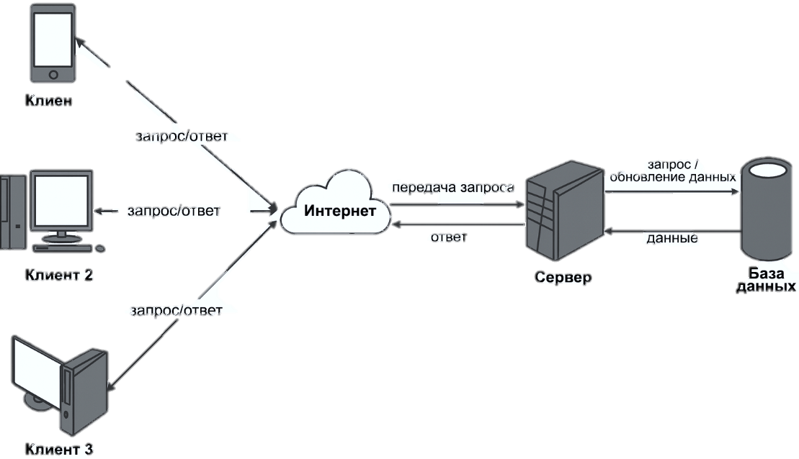
Например, вы заходите в интернет-магазин. Клиент (браузер) запрашивает список товаров. Сервер принимает запрос, достаёт нужные данные из базы и отправляет их обратно, чтобы вы увидели каталог.
Эта схема масштабируется, она понятна и универсальна — по ней работают и простые сайты-визитки, и огромные платформы вроде маркетплейсов или банковских систем.

Slide 13
Клиент и сервер — кто они?
Клиент — это ваше устройство и программа на нём. Браузер, мобильное приложение, десктопная программа — всё это клиенты. Они инициируют диалог: «дай страницу», «сохрани фото», «переведи деньги». Клиент — это интерфейс, переводчик и посредник между пользователем и машинной логикой. Он делает взаимодействие простым, понятным и безопасным.
Сервер — это мощный компьютер (или целый парк машин), который принимает запросы, обрабатывает их и отправляет результат. По сути, он держит на себе всю «кухню»: базы данных, бизнес-логику, проверки, безопасность.

Slide 14
Как работает клиент-серверное взаимодействие?
Клиент и сервер общаются по строго отлаженной схеме: один всегда инициирует запрос, другой отвечает. Это не просто «кто-то что-то отправил» — весь процесс идёт по правилам и через протоколы, которые гарантируют, что данные дойдут в правильном виде и в нужное время.

Slide 15
Схема обмена данными между клиентом и сервером
Клиент формирует запрос. Например, браузер шлёт серверу: «Отдай страницу /catalog».
Запрос уходит по сети. Тут вступают в дело интернет-протоколы — они упаковывают данные и отправляют их по маршрутам.
Сервер принимает и обрабатывает запрос. Если нужны данные, он обращается к базе данных: достаёт список товаров, проверяет логины, сохраняет сообщения и т. д.
Сервер формирует ответ. Собирает HTML, JSON или другой формат данных и отправляет его клиенту.
Клиент получает результат. Браузер или приложение отображает данные пользователю — страницу, сообщение, обновлённый баланс.

Slide 16
Протоколы передачи данных (HTTP, TCP/IP, WebSocket)
Чтобы этот обмен был возможен, нужны протоколы:
TCP/IP — фундамент интернета. TCP отвечает за то, чтобы данные дошли полностью (никаких «потерянных пакетов»), IP — за то, куда именно их доставить (как адрес на конверте).
HTTP/HTTPS — поверх TCP. Это протокол для веба: запрос — ответ. Вы запрашиваете страницу, сервер отдаёт HTML, JSON или картинку. HTTPS делает то же самое, только в зашифрованном виде.
WebSocket — нужен там, где диалог должен быть постоянным и двусторонним. Например, в онлайн-играх или чатах. В отличие от HTTP, который работает по принципу «спросил — получил», WebSocket держит соединение открытым: сервер может прислать данные первым, без нового запроса.

Slide 17
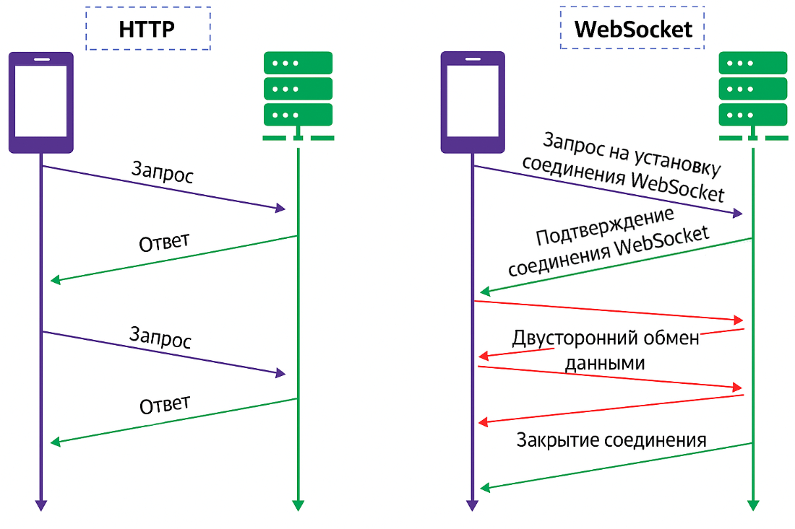

Slide 18
Информационная безопасность (ИБ) — это комплекс организационных, правовых и технических мер, направленных на защиту информации от угроз конфиденциальности, целостности и доступности.
Основная цель ИБ — обеспечить защиту от любого несанкционированного доступа, утечек и изменения данных. Это достигается применением различных технических, программных, аппаратных и организационных мер, призванных предупреждать, а также своевременно обнаруживать и реагировать на кибератаки.

Slide 19
Информационная безопасность строится на трёх ключевых принципах:
Конфиденциальность. Направлен на обеспечение защиты тайны информации от несанкционированного доступа. Конфиденциальная информация должна быть доступна только лицам, которым она необходима для выполнения своих обязанностей, и не должна быть открыта для посторонних.
Целостность. Принцип целостности информации направлен на обеспечение защиты от изменений или утраты. Это означает, что данные должны быть защищены от любых видов несанкционированных изменений: внесения ошибочных данных, умышленного искажения и т. д..
Доступность. Принцип доступности информации предполагает обеспечение доступа для авторизованных пользователей. Информация должна быть доступна для использования и обработки в нужном объёме и в то время, когда это необходимо.

